Slide 1
台灣的山坡危機
組員 : 1號、4號、7號、10號

Slide 2
山坡地濫墾濫伐
山坡地的自然環境與人的關係雖然如此之密切，但在自然資 源永續利用的大前提下，配合合理的規劃和管理制度，則適當的 開發利用，以增進全體國民的福祉，也並非全然不可行。
無奈，過去模糊的政策、唯利是圖的開發者，和審時度勢的 選擇性執法，對山坡地資源的開發失去了掌控，植被或地貌或兩 者的巨大改變，成為開發行為的祭品，遂使山坡地的自然環境系 統受到相當程度的戕害，社會全體也為此付出了慘重的代價。

Slide 3
山坡地濫墾的因果
過度開發山坡地，在山坡地上濫墾、濫伐，會影響生活在其中的生物、造成水土流失、河川污染、水庫水質優養化，甚至引發山崩、地滑和土石流。
如果河川汙染，那在河邊的稻田，裡面的作物就吸收到汙水了，那我們吃下肚是否會生病呢？！
如果山崩、地滑和土石流，將會有許多生命、家園和財產流失。
如果因此影響生活在其中的生物，使得這些生物無家可歸，甚至可能讓牠們瀕臨絕種！
如果水土流失，豪雨時，將容易產生土石流、地滑等現象。所以濫墾山坡地會連續造成許多災害，稱為「連鎖效應」。

Slide 4
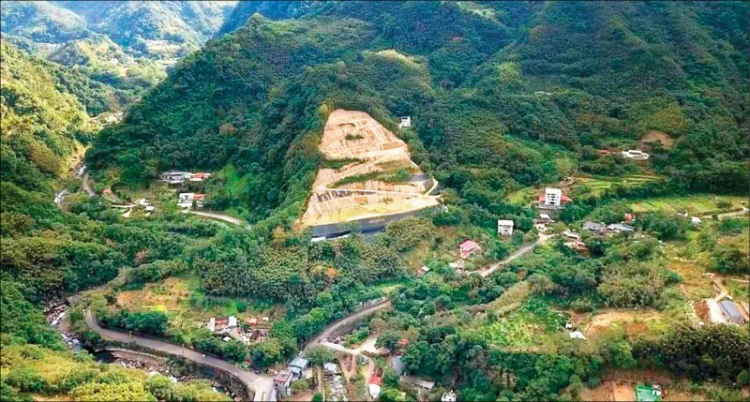
人為破壞

Slide 5
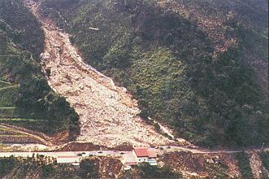
山坡地濫墾濫伐的後果
土石流

Slide 6
預 防 土 石 流
『原則:減少土石供應量；減少水量。』
改善方法:禁止墾殖；種植樹林；處理崩塌地；穩定邊坡；儲水、蓄水；減少地表水進入發源地的匯水漥地。
流通段之防治
『原則:改善運輸功能；維持適當流速；調整流向；防止直進；防止漫流；攔截土石。』
改善方法:槽溝治理；排導溝；倒流提；截彎取直；攔砂壩；截石池。

Slide 7
影 片 欣 賞
https://www.youtube.com/embed/WcOjWJKHQKE

Slide 8
報告完畢!!報告完畢!!

